Slide 1

智能门锁产品汇报
汇报人：万佳萌、王嘉安
2025-07-23

Slide 2


目 录
  产品研发背景
  功能概述
  业务流程
  人员结构与分工
  产出展示
  总结
CONTENTS

Slide 3

产品研发背景
01

Slide 4
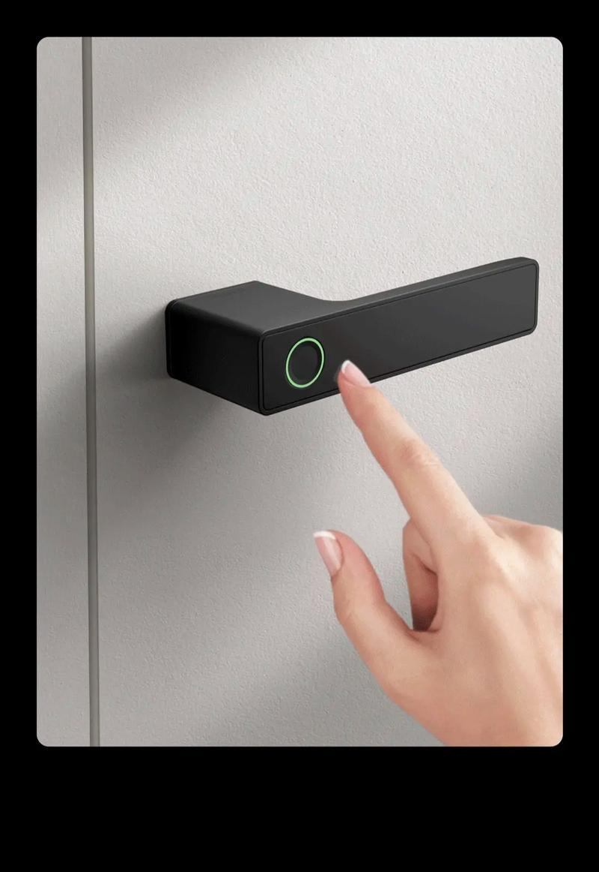
古今对比
传统门锁：简单易用
  价格便宜
  安全性较低
不方便
  无记录
传统门锁存在安全隐患，易被破解，难以满足现代家庭安全需求
调研
智能家居市场快速增长，消费者对便捷、智能的门锁解决方案需求增加
现有智能门锁品牌众多，但产品质量和用户体验参差不齐
智能门锁：方便快捷
  有记录
  临时密码功能
  远程开锁

Slide 5
研发背景与市场需求
市场需求分析
背景总结
技术升级
深入挖掘用户需求，为产品迭代提供依据，推动智能安防行业的技术升级与市场普及。
市场普及
安全隐患
安全需求
提升安防
技术与体验
便捷生活
优势定位
通过市场分析，明确产品核心优势，制定差异化策略，最终实现智能门锁市场占有率的突破。
策略制定
体系重构
本项目将重构家庭安防体系，为消费者、行业及社会创造长期价值，引领智能门锁技术发展。
技术引领
家庭用户群体
研发必要性
研发目标
需求调研
产品定位
市场价值
传统门锁痛点

Slide 6
功能概述
02

Slide 7
硬件架构与组件
通信协议
云平台
MQTT传输
WiFi模组
指纹模组
手机存储
键盘模块
核心模块
身份编辑
主控板
安全组件
ESP32芯片
全球联网
加密芯片
NFC读卡器
异常报警
备用
扩展接口
本地缓存
日志存储
固件升级
OTA远程更新
下一代产品将增加3D人脸识别和指静脉双模生物识别技术

Slide 8
软件系统设计
多层级权限管理
异常冻结
支持管理员及临时用户权限分配，可通过APP动态调整开锁权限与使用时限。
在一定的次数内，如果某种方式连续输入错误，则此种方式会被冻结，并通知APP。
实时日志记录
自动记录每次开锁事件（包括时间、方式及用户身份），并加密存储至云端，支持历史数据查询与导出。
指纹解锁集成
含有指纹注册和指纹解锁功能，对于记忆力衰退的人群友好
OTA远程升级
采用差分升级技术，确保固件更新快速安全，支持漏洞修复与功能迭代，无需人工干预。

Slide 9
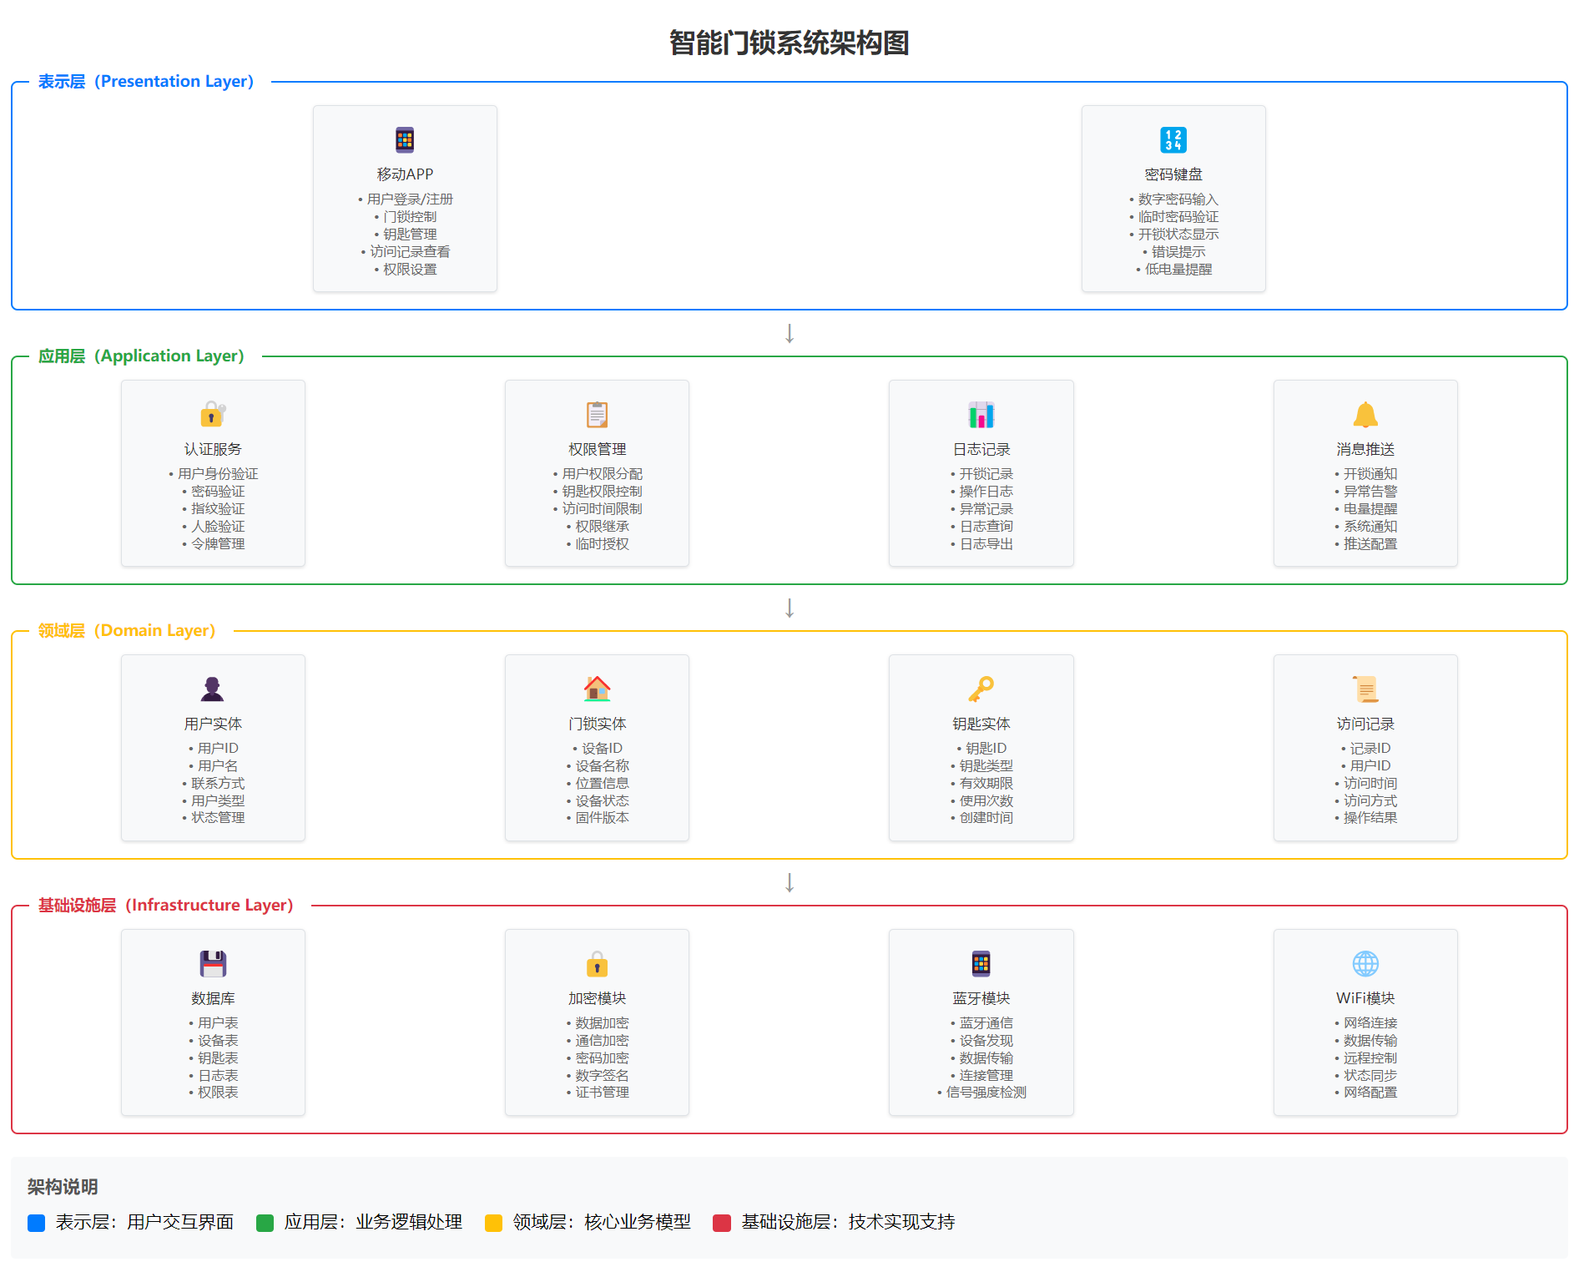

Slide 10
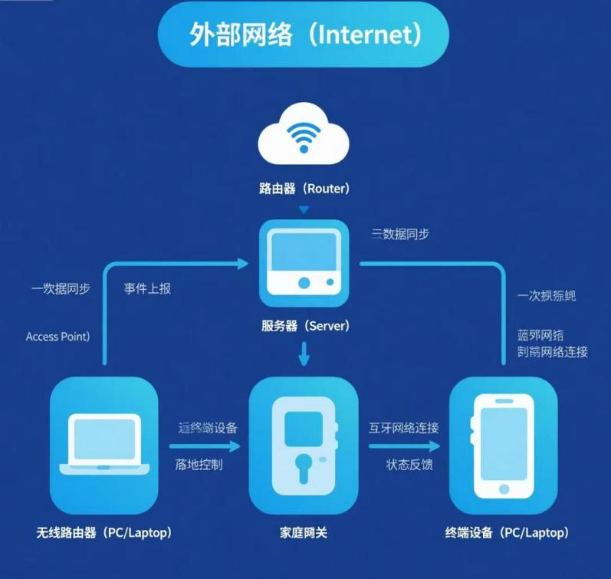
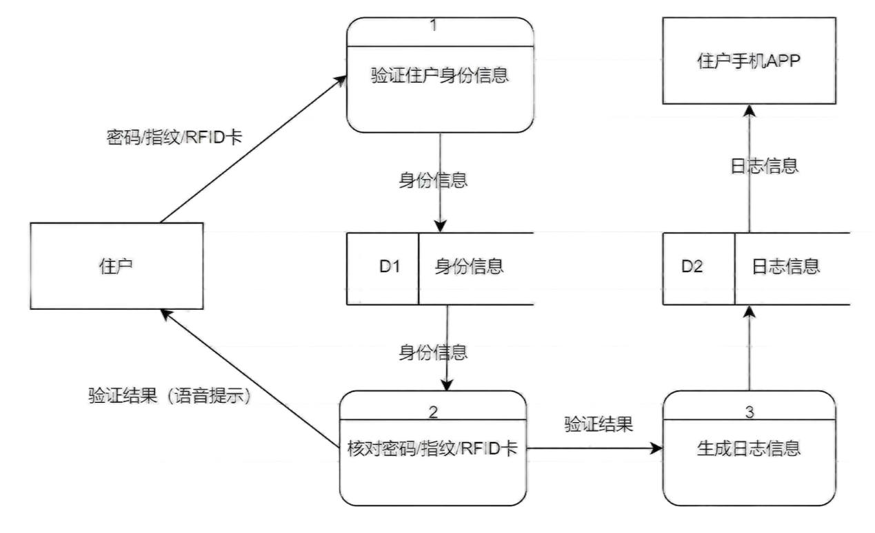
数据安全与加密技术
网络拓补图
系统数据流

Slide 11
核心功能与技术特点
安全防护
全屋智能中枢
安全
互联
支持MQTT等协议，接口清晰，可联动照明、安防等多类电子设备，实现离家自动布防
毫米波雷达
多模态形式安全验证，不怕忘记密码、忘带钥匙
旗舰型号
机电一体
国密芯片
支持指纹识别、密码开锁等，识别速度≤0.3秒，适应-20℃至60℃极端环境
采用交流小电压设计，长期接通电源，从源头解决电量不足的问题
配备自适应扭矩电机，开关门噪音＜30分贝，使用寿命超20万次，兼容95%标准门体
航空合金
便捷
可靠
无感通行体验
超长续航保障

Slide 12
主要业务流程
03

Slide 13
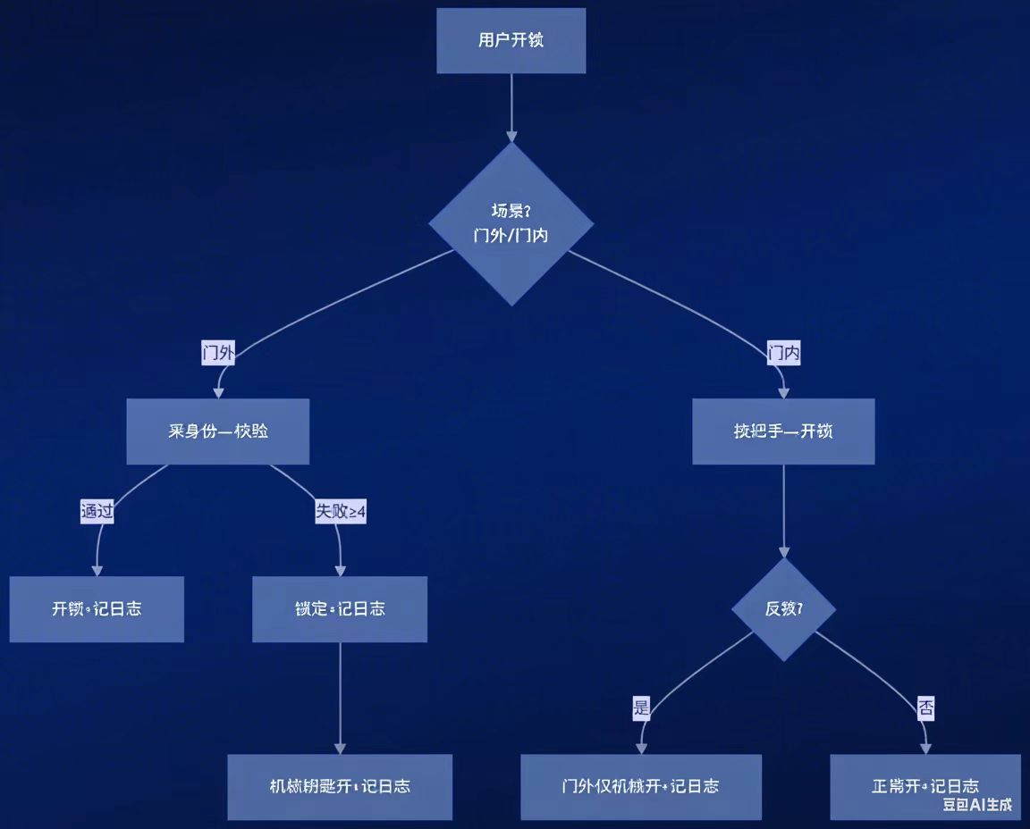
用户开锁流程
01
指纹识别开锁
05
临时密码开锁
采用高精度生物识别技术，支持活体检测，确保指纹开锁的安全性和准确性，同时支持多组指纹录入，满足家庭多人使用需求。
随机生成临时密码，自定义密码使用频率与时长，适合于常有人员来访的家庭
02
密码开锁
支持临时密码和永久密码两种模式，临时密码可设置有效期和次数限制，适用于访客或家政服务人员，永久密码则为家庭成员日常使用。
03
NFC近场开锁
通过手机蓝牙或NFC功能实现无接触开锁，用户只需靠近门锁即可自动解锁，提升便捷性，同时支持加密传输防止信号劫持。
04
机械钥匙备用开锁
在电子功能失效时，可通过物理钥匙紧急开锁，钥匙孔采用隐蔽设计，兼顾安全性与应急需求。

Slide 14
远程控制与管理流程
指令传输
用户验证
日志记录
通过生物识别或动态密码确保远程操作安全性。
完整记录所有远程操作事件，包括时间、用户及操作类型等详细信息。
权限管理
APP远程管理
OTA升级
管理员可设置临时密码、时效权限等远程访问策略。
通过无线网络远程推送固件更新，持续优化门锁安全性能。
通过手机APP实现远程开锁、授权及状态监控功能。
设备联动
异常预警
与智能家居系统联动，实现离家自动上锁或异常报警功能。
实时监测门锁状态，遇暴力破解或离线时自动推送告警信息。
执行反馈

Slide 15
人员结构与分工
04

Slide 16
研发阶段关键节点
需求分析
需求设计
Story拆分
开发结束
SIT测试
分析系统需要实现的功能、实现的位置等一系列
进行市场调研、数据分析、确定使用场景、开始设计需求以及系统架构等
将需求设计拆分成若干story，方便开发分工，并行开发
C社区
软硬件基本成型
测试系统的真实使用效果
X5
X3
X2
A酒店
X1
B公寓
款
例
Notes:
144

Slide 17
测试与优化过程
宣传
开锁时长测试
渠道
针对指纹识别模块进行万次重复测试，降低误识别率至0.001%以下，并增强防电磁干扰能力。
需求挖掘
用户体验优化
转化
跟进
通过焦点小组反馈调整APP界面布局，简化配对流程，增加语音提示功能以提升老年用户友好度。
兼容性测试
验证与主流智能家居平台（如HomeKit、米家）的互联互通，确保协议适配无冲突。
老客
激活
数据
行为分析

Slide 18
研发团队组成
硬件工程师 如斯太木
系统设计工程师 杜睿茵
测试工程师 王嘉安
负责智能门锁的电路设计、传感器选型及机械结构优化，以及各种硬件接线与硬件模块。确保产品在物理层面的稳定性和耐用性。
设计智能门锁日志系统的三层架构，包含数据库存储、MQTT通信、多维度查询统计、数据生命周期管理等核心功能，确保系统稳定可扩展。
制定严格的测试方案，覆盖功能测试、压力测试及兼容性测试，确保产品在不同环境下稳定运行。
产品经理+UI设计师 万佳萌
系统架构师 陈润生
统筹研发进度，协调跨部门需求，定义产品功能优先级，并负责市场调研与竞品分析。设计用户友好的操作界面和交互流程，优化解锁体验，兼顾美观性与实用性。
设计系统整体架构，包括文件代码等存储位置、过程文档等存储位置。

Slide 19
软件开发人员分工
张朴平
张智祥
杨晨
APP首页前端代码的编写；密码管理与指纹管理APP页面代码的补充完善，以及RFID卡管理页面的编写；应用端密码修改同步到锁端代码编写
编写密码管理和指纹管理页面的前端，并从数据库中读取所有密码和指纹，展示供选择。修改密码和指纹身份信息后保存到数据库。
张俊辉
聂圣博

Slide 20
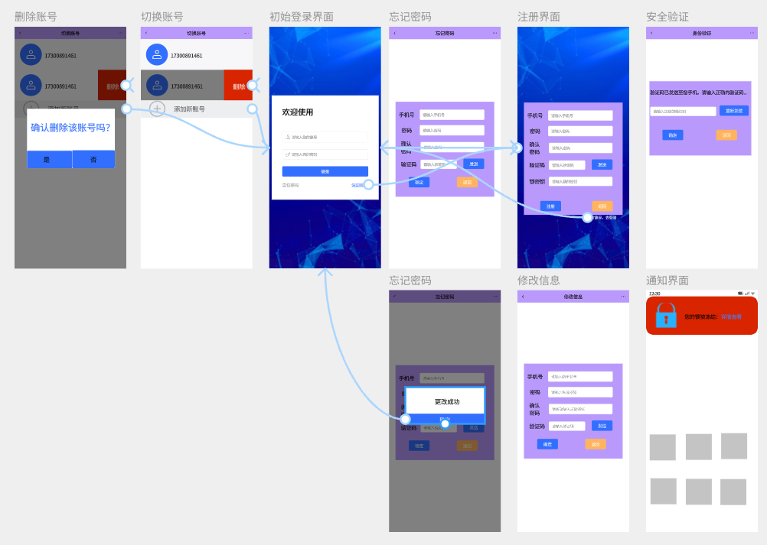
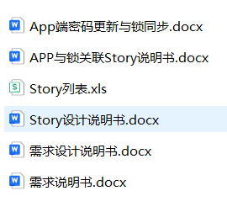



自我陈述
万佳萌
产品经理
UI设计
产品需求文档
界面设计
交互逻辑图

Slide 21
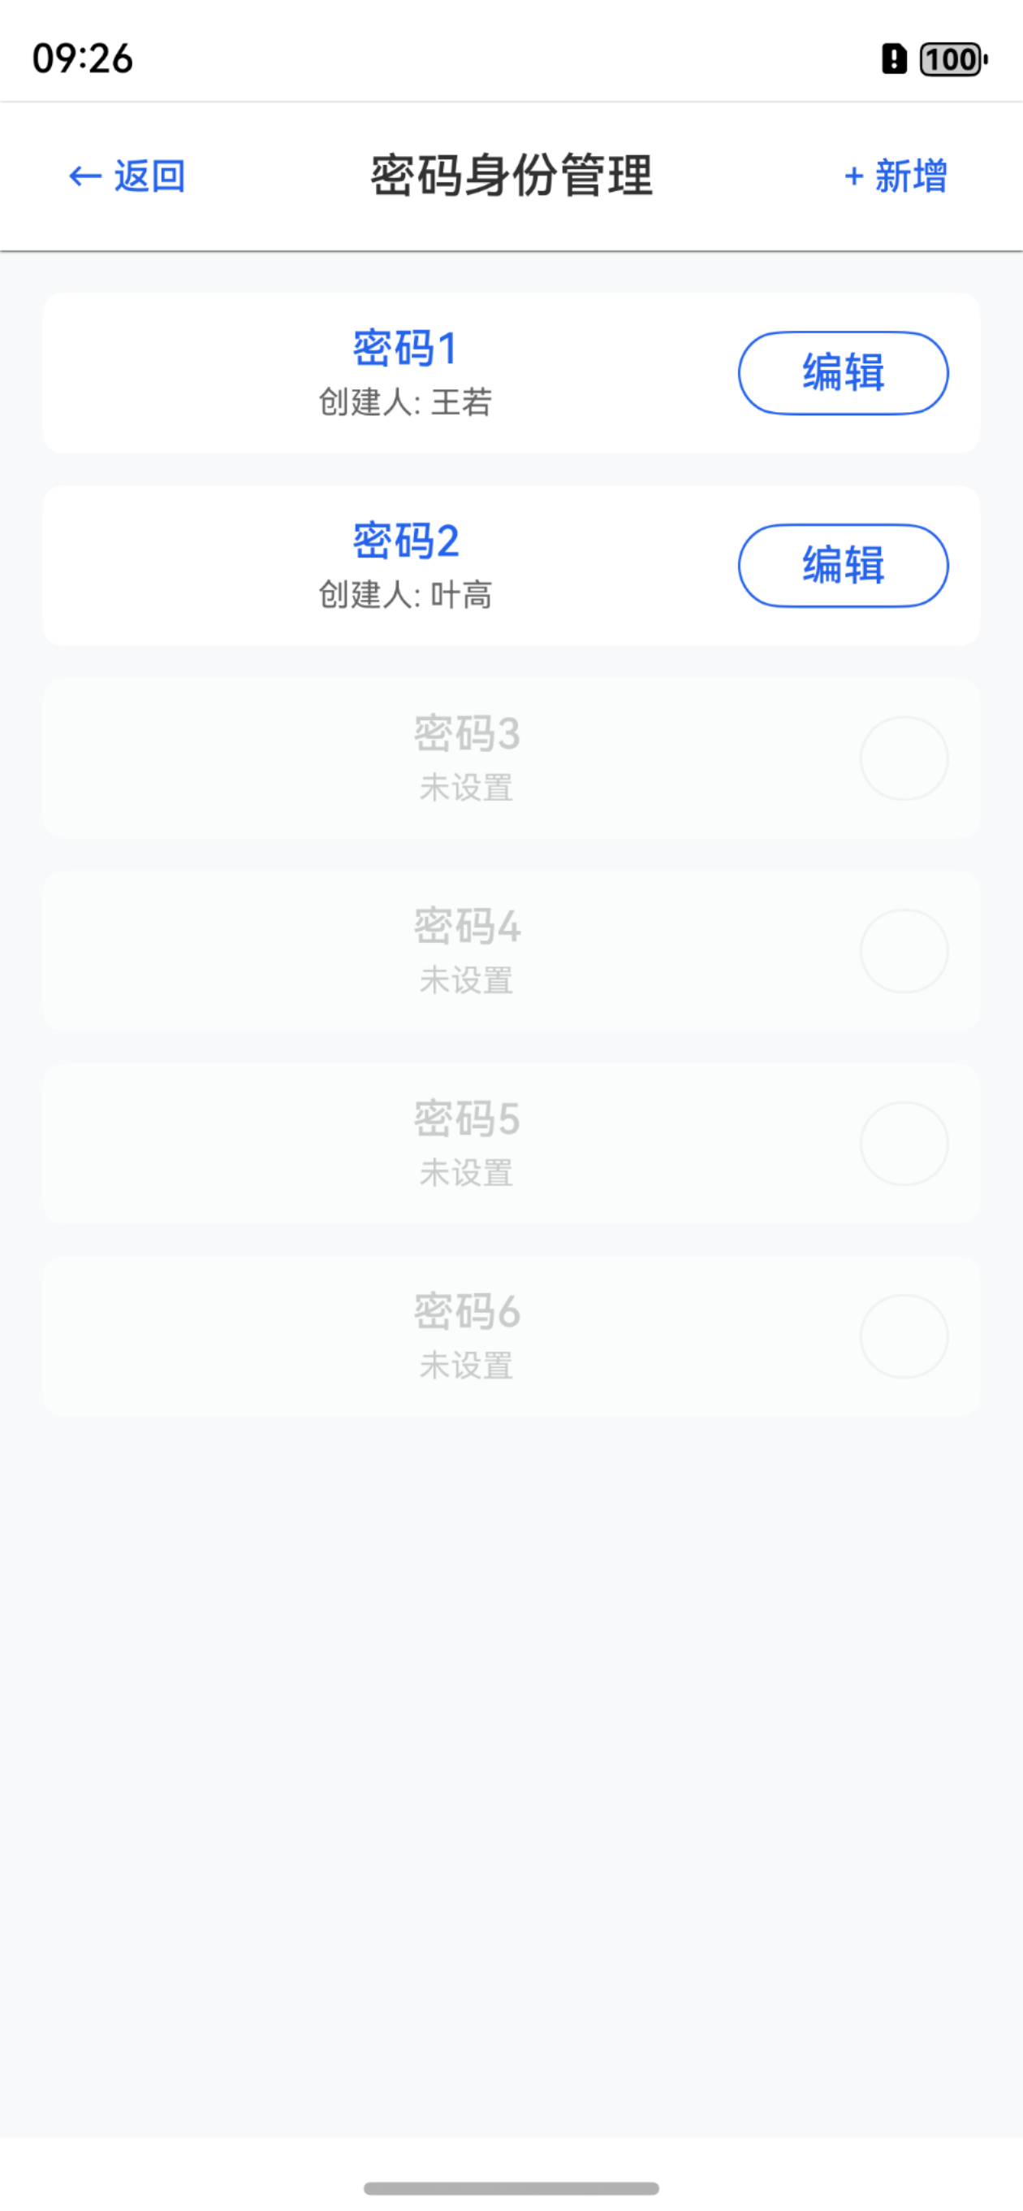
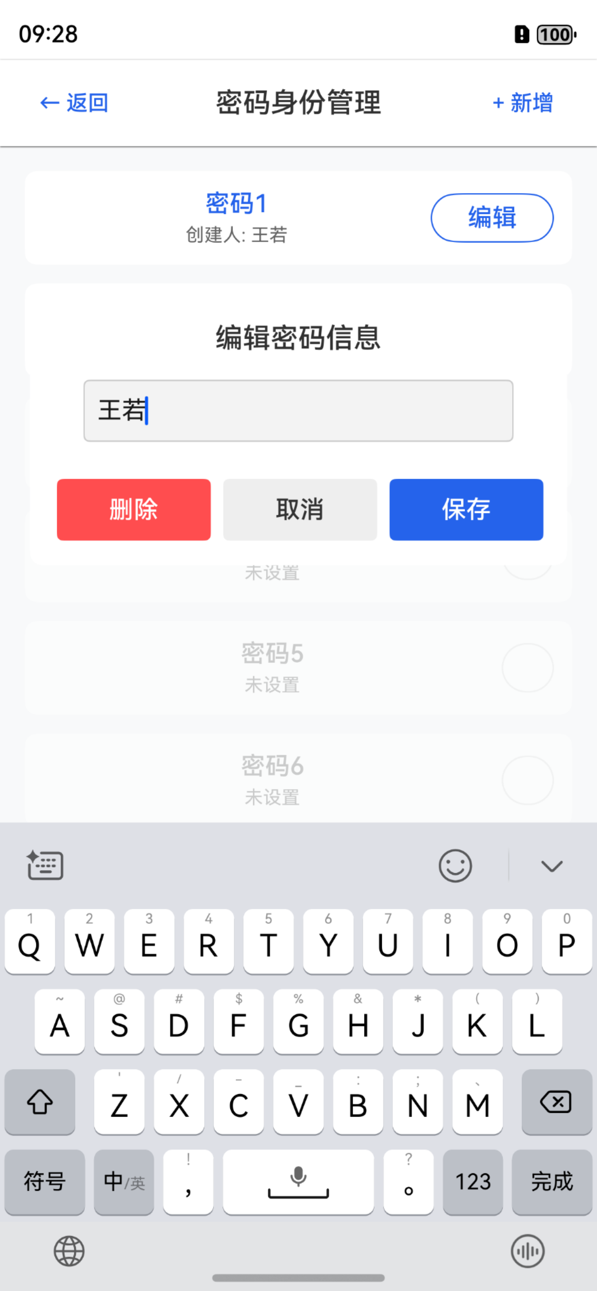
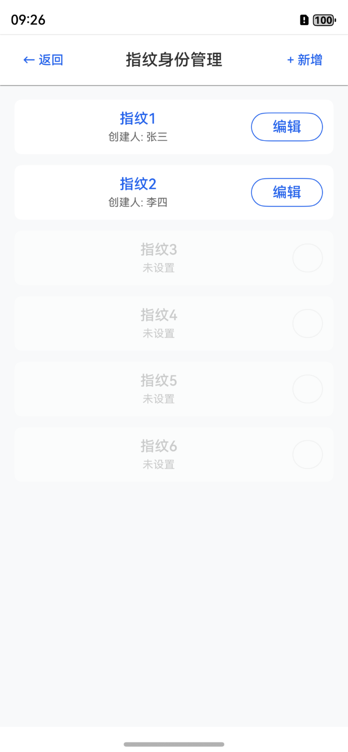
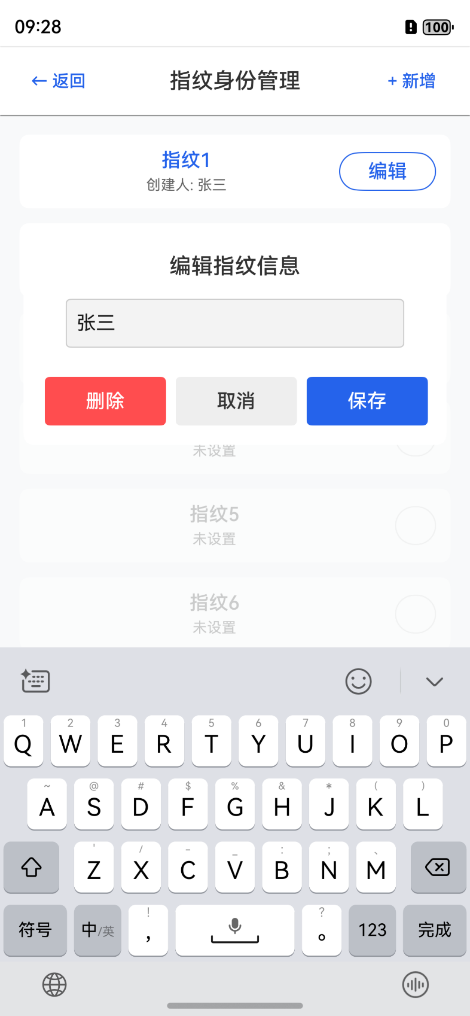
自我陈述
张智祥
密码和指纹管理
页面前端、从数据库中读取所有密码和指纹并展示、编辑密码和指纹信息后保存到数据库。

Slide 22
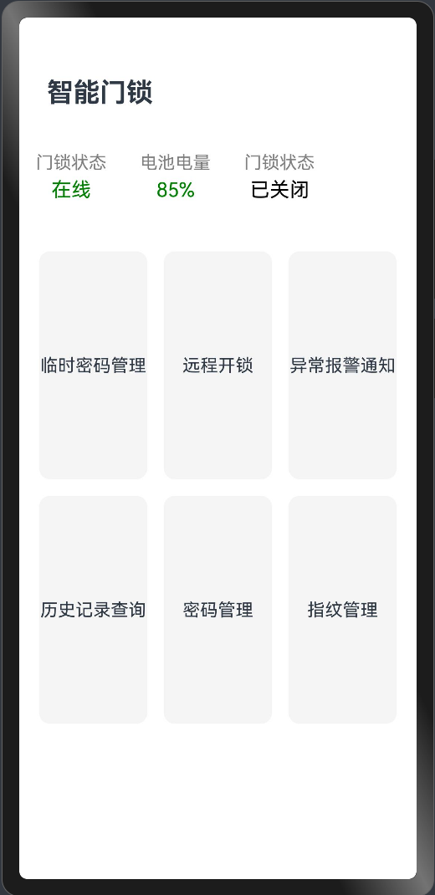
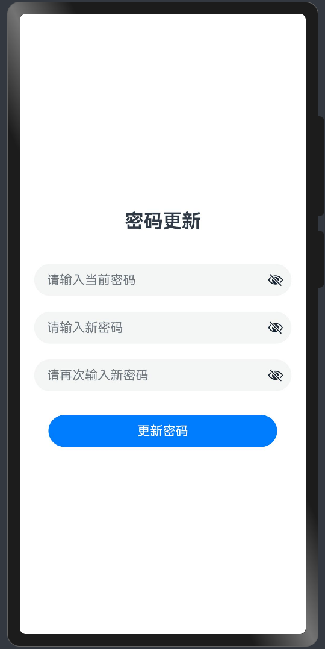
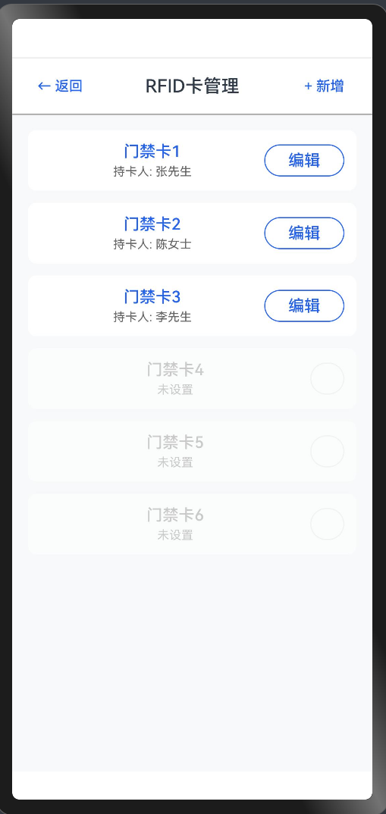
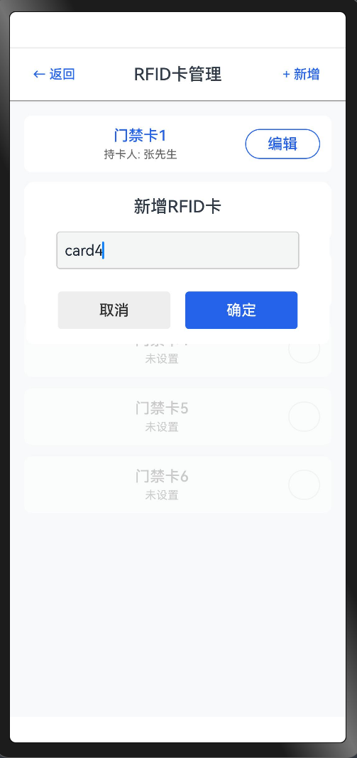
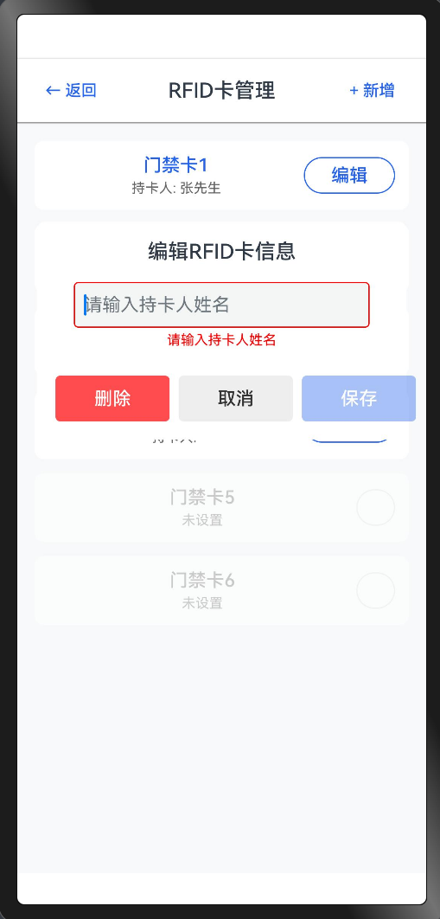
1.开发APP端页面
2.密码修改与锁端同步
自我陈述
张朴平

Slide 23
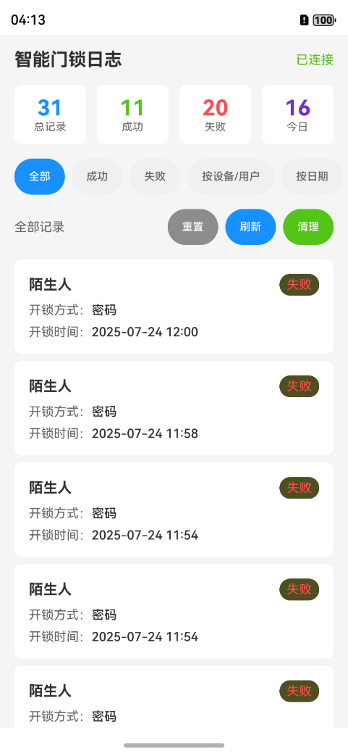
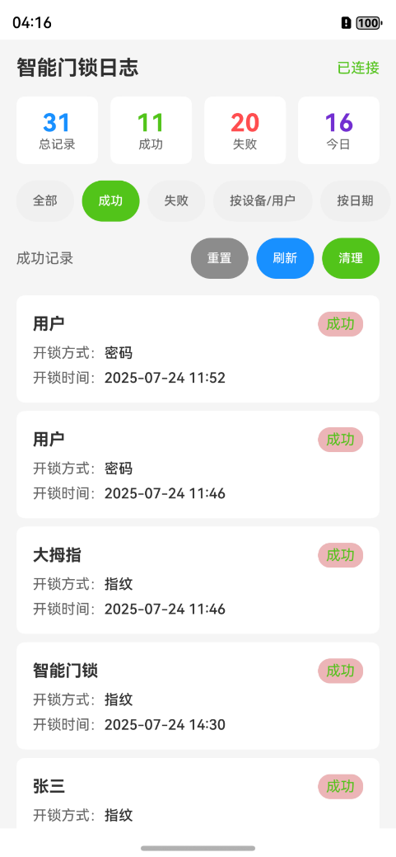
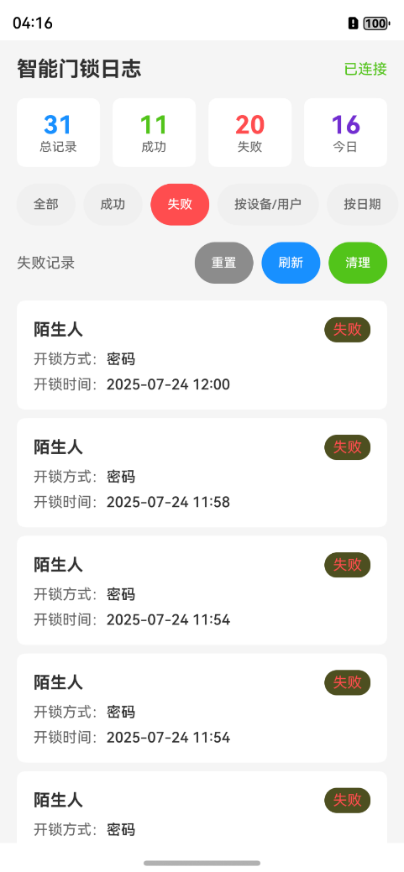
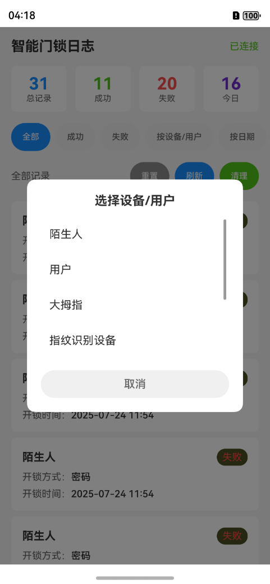
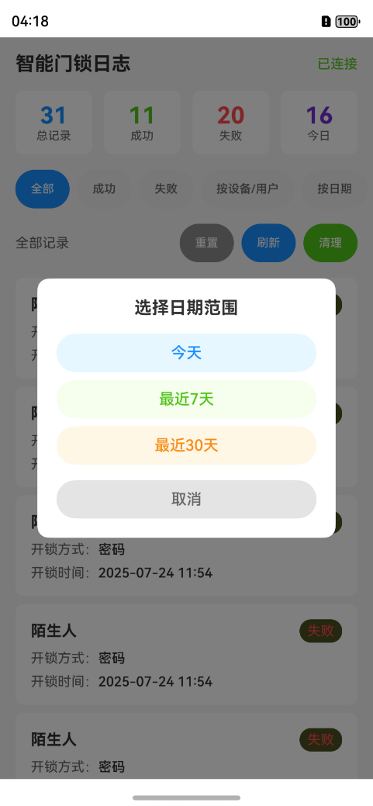
自我陈述
杜睿茵
1、日志同步
2、日志存储
3、日志查看
4、日志过滤
5、日志删除

Slide 24
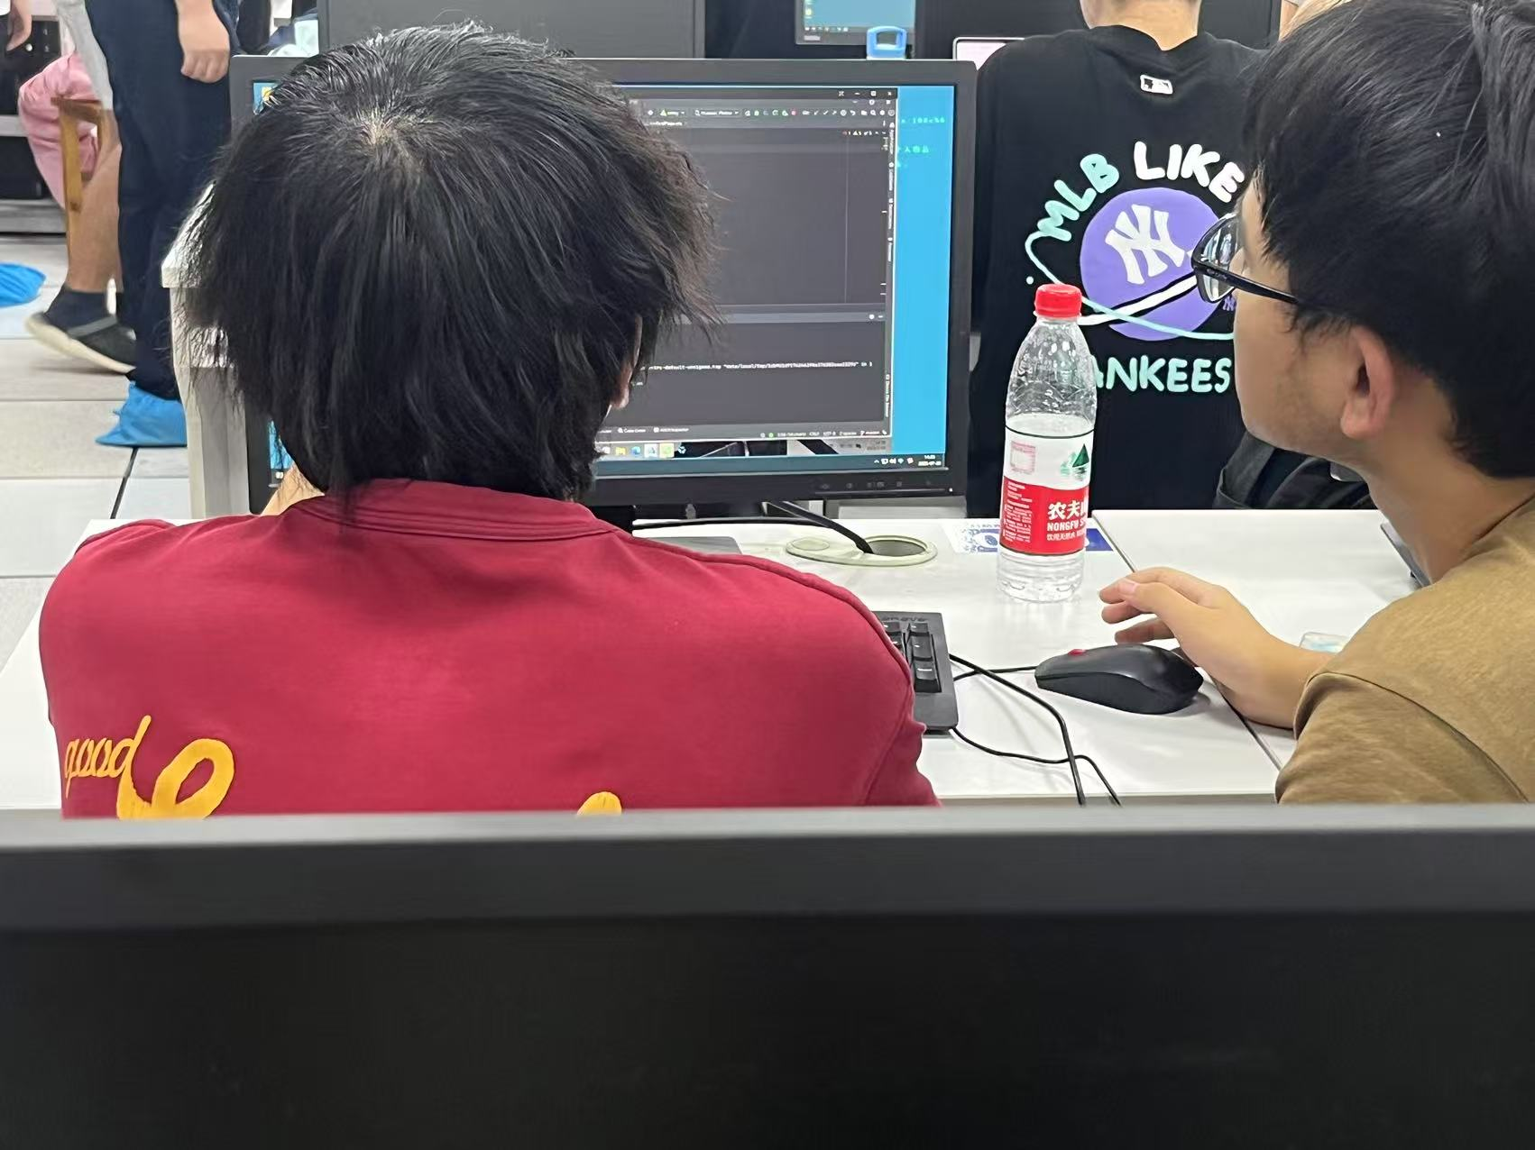
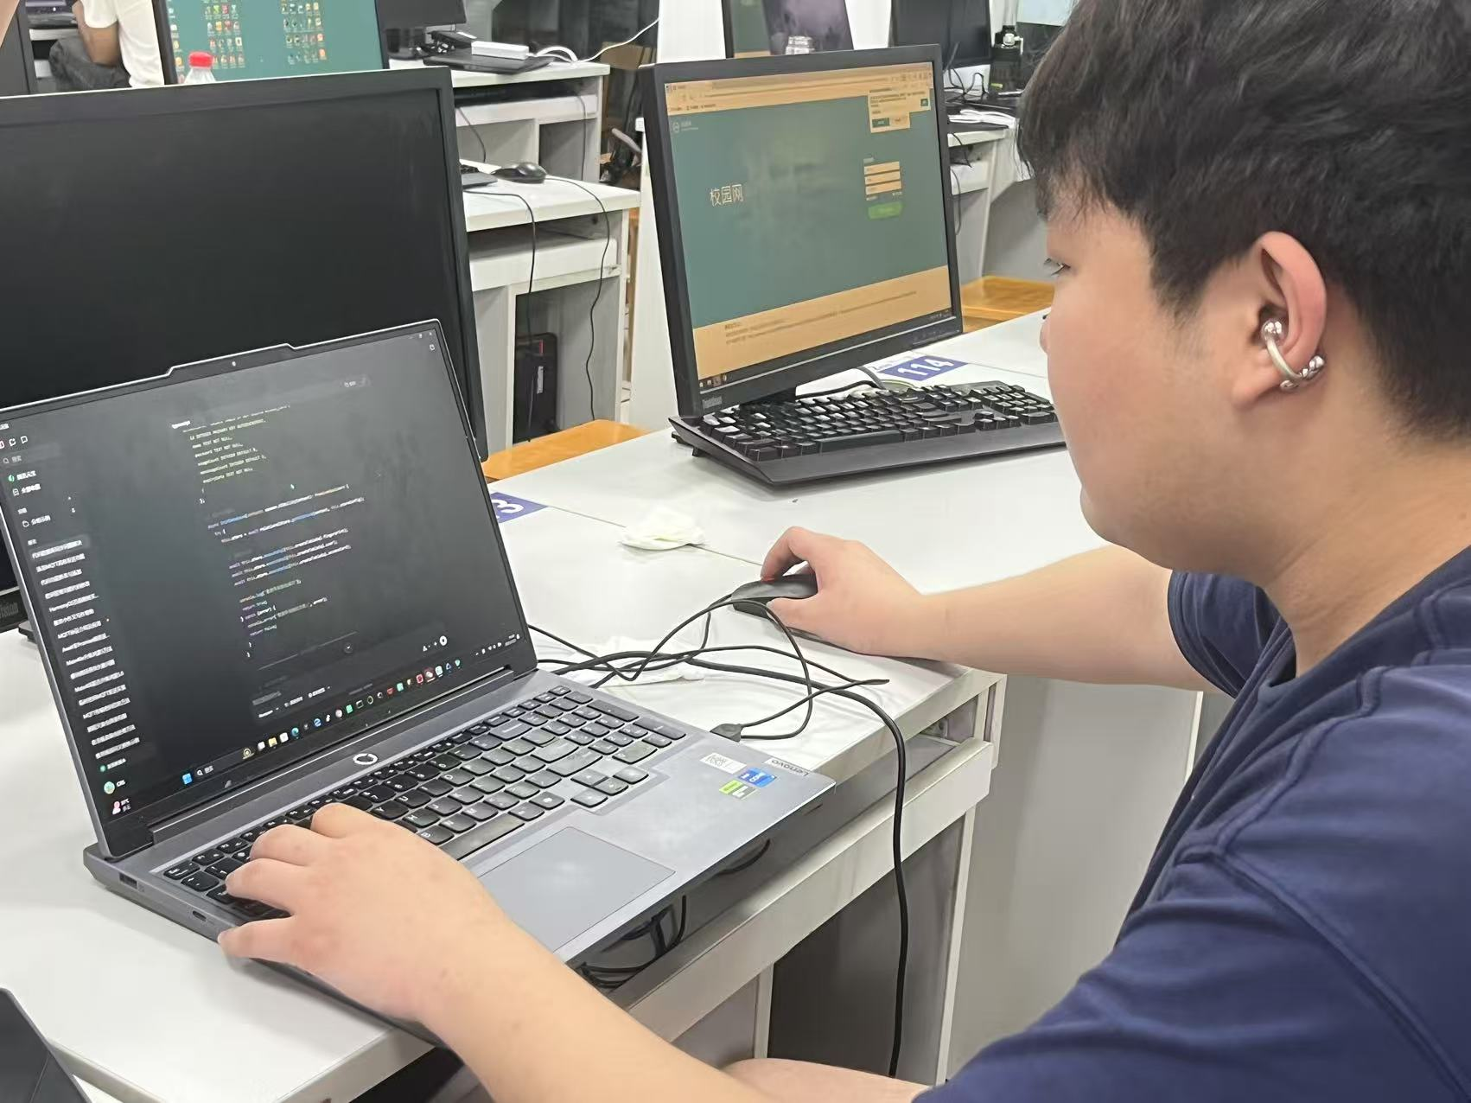
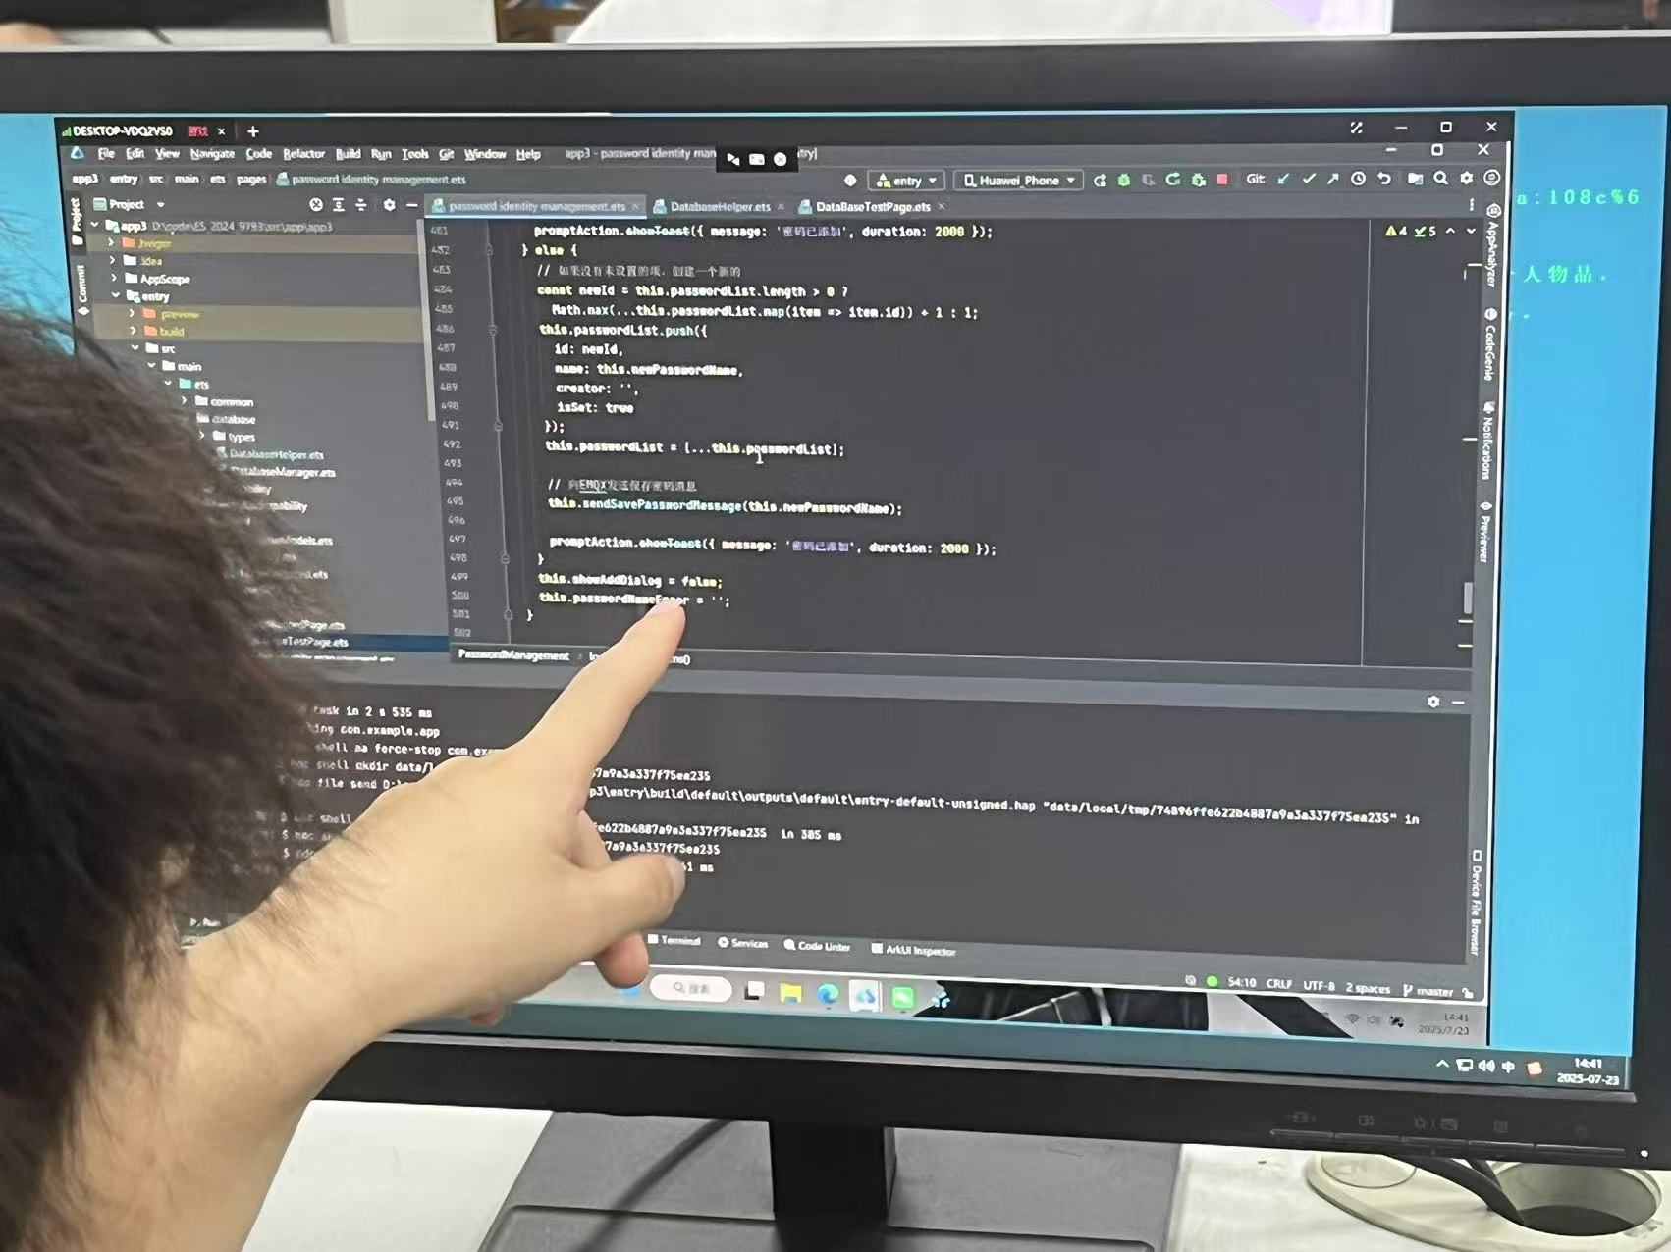
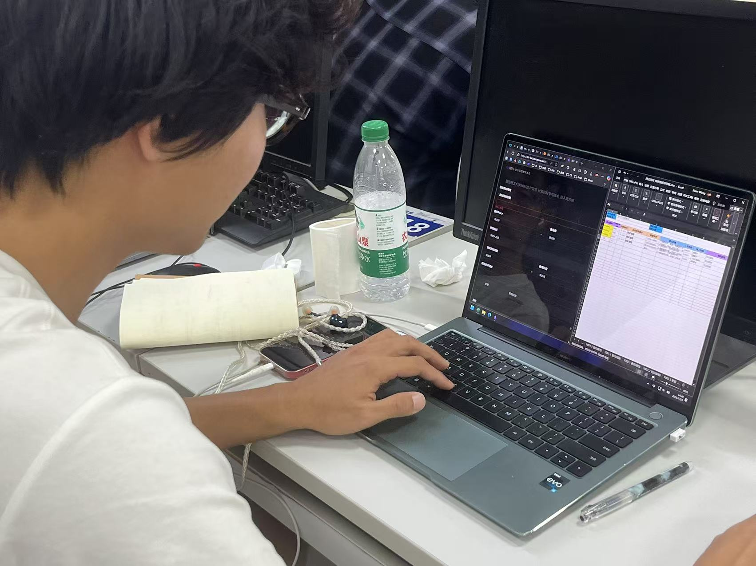
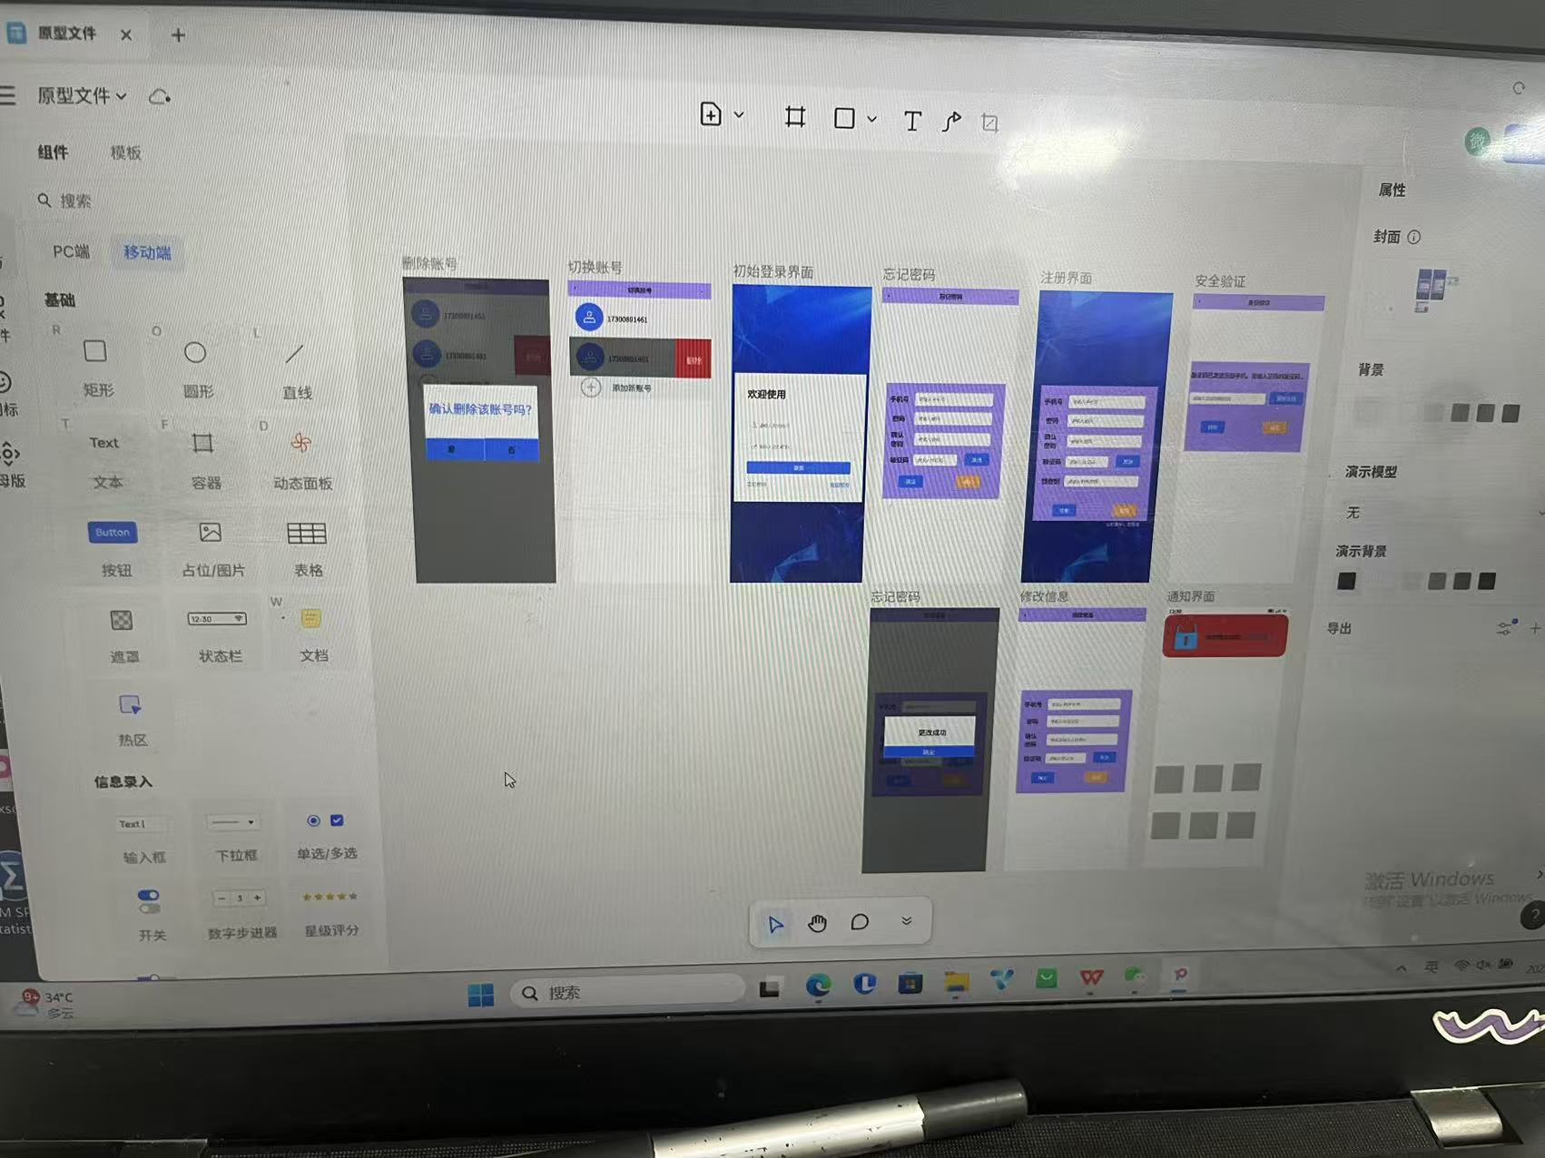
协作与沟通机制
01
感受（Feeling）
完整的感受产品从立项到交付的流程，明白多个职位的工作内容与不同职位间的合作
02
事实（Fact）
所有计划均按时结束、没有延期情况。为后期修补完善提供了足够时间。
03
对比（Compare）
通过横向对比突出协作成果，例如：“...相较传统开发模式，本次并行开发周期缩短了40%。”

Slide 25
产出展示
05

Slide 26
产品文档与说明书
功能详解文档
安装指南
故障排查手册
详细描述了智能门锁的核心功能，包括指纹识别、密码解锁、远程控制等，确保用户能够全面了解产品特性。
提供了图文并茂的安装步骤说明，涵盖不同门型的适配方案，帮助用户或技术人员快速完成安装。
列出了常见问题及解决方案，如电池更换、网络连接异常等，便于用户自主解决简单问题。
安全使用规范
多语言版本支持
强调了智能门锁的安全注意事项，例如定期更换密码、避免指纹残留等，确保用户使用过程中的安全性。
产品说明书支持多种语言，满足不同地区用户的需求，提升产品的国际化适用性。

Slide 27
测试报告与性能数据
测试标准
故障排查
生物识别优化
测试定位
算法升级
依据行业标准制定测试方案，覆盖极端环境下的开锁成功率、误识率等核心指标。
开锁速度
采用3D结构光技术实现0.01秒极速识别，误识率低于0.0001%行业领先水平。
识别精度
实测视频展示-20℃低温环境下指纹识别通过率仍达99.7%。
需求匹配
防撬报警
安全与便捷平衡
高温测试
用户评分
异常预警
潮湿测试
策略优化
数据监控
企
通过云端监控平台实时追踪10万次开锁数据，自动触发电池低电量等异常预警机制。
暴力测试

Slide 28
总结
06

Slide 29
项目成果与经验总结
软著已投
专利在撰写
系统一套
安防需求
核心成果
销量增长
安全意识
敏捷开发
远程管理
生物识别需求增长200%，临时密码功能使用率超预期
形成5大产品系列20款SKU
年销量突破50万台，渠道复购率达65%，成功进入高端市场
渠道拓展
应急供电
高端突破
流程优化
模式创新
可视化

Slide 30
改进建议与优化方向
问题1.识别率波动
技术突破
增强识别算法
SOLVE PAIN POINTS
人脸识别功能在弱光环境下准确率下降明显，影响用户体验。
升级多光谱传感器，融合3D人脸建模技术，将弱光识别率提升至98%以上。
问题2.续航不足
改进电源管理
部分型号电池续航时间未达行业标准，频繁充电增加用户负担。
现存问题
采用双电池仓设计，支持Type-C快充，使续航时间延长至12个月。
优化方案
问题3.安装复杂
简化安装流程
传统机械锁体改造需专业工具，普通用户自主安装成功率不足60%。
开发免工具安装套件，配套AR指导应用，实现用户自主安装率90%+。
问题4.功能同质
开发增值功能
基础功能与竞品差异小，缺乏具有市场竞争力的创新功能设计。
体验升级
集成居家安全监测系统，新增燃气泄漏预警与紧急联系人联动功能。
ENHANCE CORE TECH

Slide 31
未来发展规划
技术筑基
品牌体现了生产者的某些价值感
完成生物识别算法优化与NB-IoT模组研发，建立供应链体系，年产能突破200万台
市场扩张
智能门锁未来3-5年技术路线与市场拓展规划，涵盖产品迭代、渠道建设及生态布局
实现全国300城渠道覆盖，推出5款SKU，市占率达15%，建立500家线下体验店
生态爆发
接入主流智能家居平台，推出AIoT套装产品，年销量增长80%，建立云服务平台
品牌是一种商业用语，品牌注册后形成商标，企业即获得法律保护拥有其专用权；品牌是企业长期努力经营的结果
精耕细作
战略转型
技术革命
生态共赢
优化用户运营体系，客户留存率提升至75%，产品故障率降至0.5%以下
布局海外市场及商用领域，开发3D结构光技术，建立AI安全防护体系
研发掌静脉识别技术，探索无感通行解决方案，构建家居安全中台
形成完整智能安防生态链，专利储备超500项，年营收突破50亿元

Slide 32

个人心得
万佳萌
技术突破
增强识别算法
1.pixso原型设计软件以及UI设计软件
2.产品原型文档
3.组织内部协同开发
升级多光谱传感器，融合3D人脸建模技术，将弱光识别率提升至98%以上。
张智祥
改进电源管理
1.软件页面的开发
2.数据库与前端的结合。
采用双电池仓设计，支持Type-C快充，使续航时间延长至12个月。
实习成果
张朴平
心得体会
简化安装流程
1.开发APP端页面
2.密码修改与锁端同步
开发免工具安装套件，配套AR指导应用，实现用户自主安装率90%+。
杜睿茵
开发增值功能
设计智能门锁日志系统，实现数据存储、通信、查询和管理功能
集成居家安全监测系统，新增燃气泄漏预警与紧急联系人联动功能。
开发增值功能
问题4.功能同质
集成居家安全监测系统，新增燃气泄漏预警与紧急联系人联动功能。
基础功能与竞品差异小，缺乏具有市场竞争力的创新功能设计。
体验升级

Slide 33

THANKS
感谢观看

